Slide 1
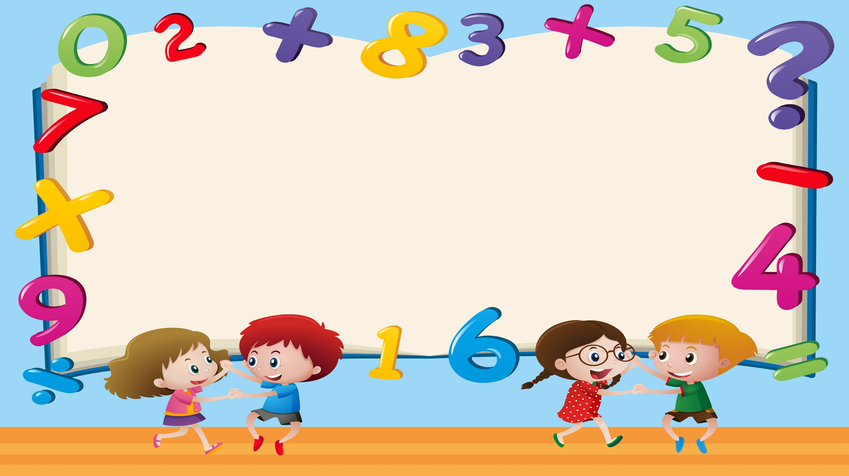
Интеллектуальное развитие дошкольников

Slide 2
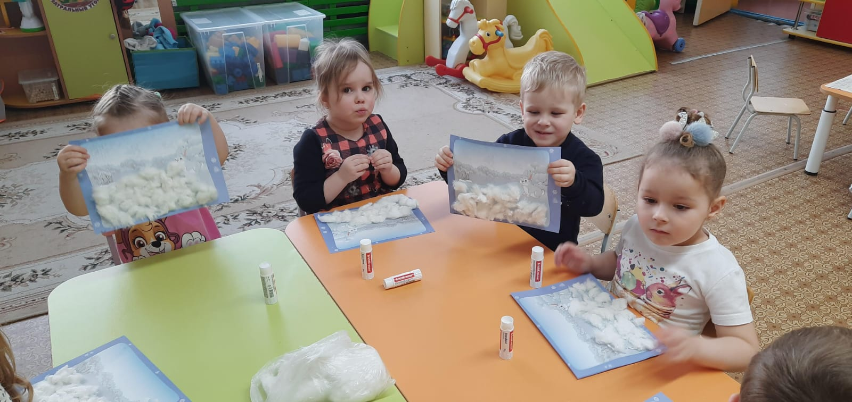
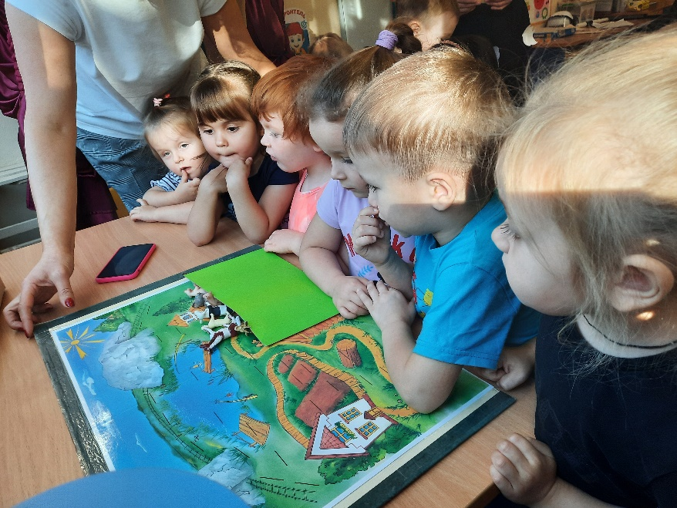
Интеллектуальное развитие дошкольников определяется комплексом познавательных процессов: внимания, восприятия, мышления, памяти, воображения. В старшем дошкольном возрасте ребёнок должен быть подготовлен к ведущей в младшем школьном возрасте деятельности – учебной, важное значение при этом, будет иметь развитие интеллектуальных способностей и формирование соответствующих умений у детей. Интеллект охватывает все стороны деятельности человека: умственную, эмоциональную и физическую. Поэтому развитием интеллекта ребенка в нашем детском саду занимаются с раннего возраста.

Slide 3
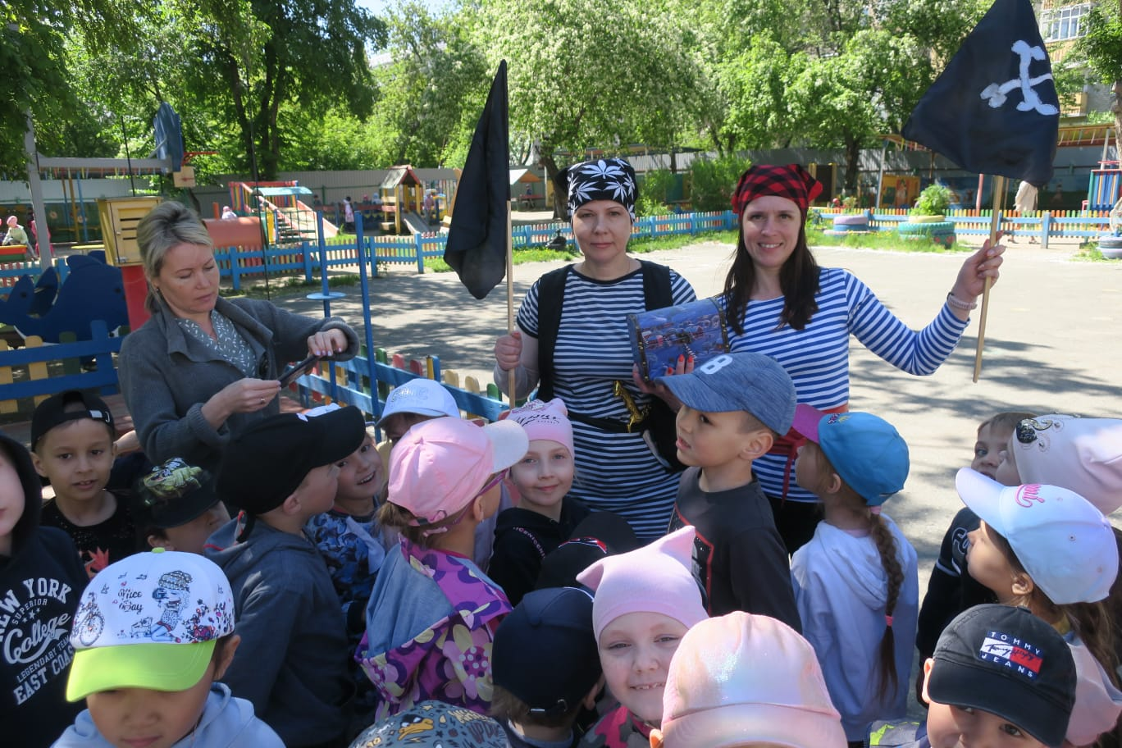
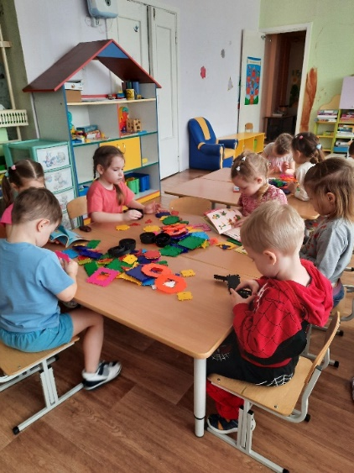
Развитие интеллектуальных способностей дошкольников можно осуществить только в естественном, самом привлекательном для него виде деятельности – игре.
Ребенок, увлеченный замыслом игры, не замечает, что он «учится», хотя при этом сталкивается с учебными трудностями и преодолевает их. Интеллектуальные способности — это не талант, а умение, которое каждый при желании может у себя выработать, поэтому ведущая роль в интеллектуальном развитии принадлежит систематическому интеллектуальному воспитанию. Интеллектуальное развитие ребенка предполагает наличие у ребенка кругозора, запаса конкретных знаний. Ребенок должен владеть восприятием, элементами теоретического отношения к изучаемому материалу, обобщенными формами мышления и основными логическими операциями, смысловым запоминанием, а также уметь переносить их в другую ситуацию (с этим сталкиваемся в процессе диагностики, очень часто детям трудно применить знания в незнакомой/новой для них ситуации).

Slide 4
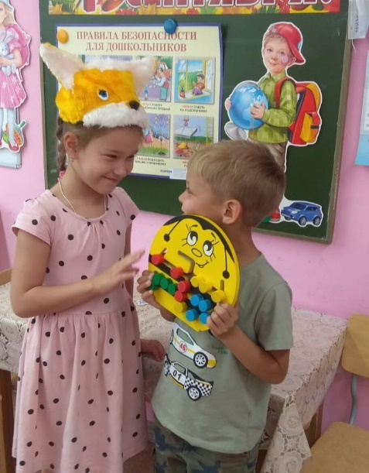
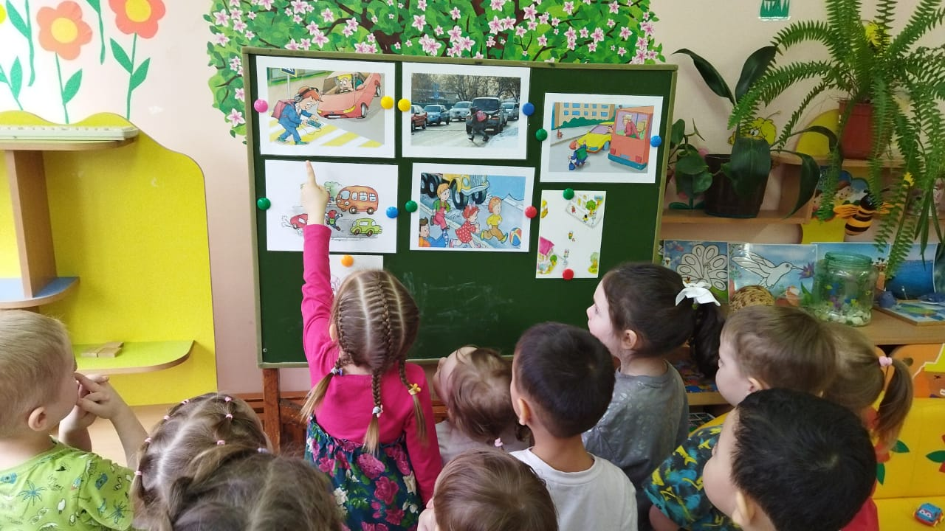
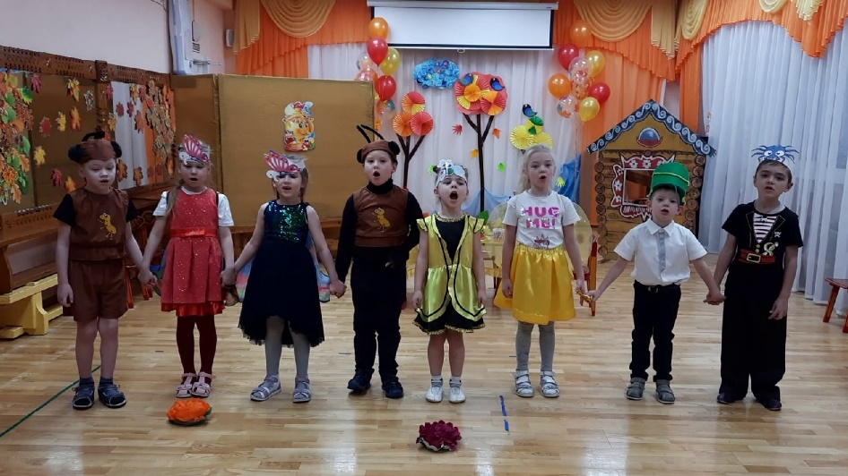
Для организации деятельности по развитию интеллектуальных способностей мы придерживаемся следующих дидактических принципов: - создается образовательная среда, обеспечивающая снятие всех стрессообразующих факторов учебного процесса (принцип психологической комфортности); - новое знание вводится не в готовом виде, а через самостоятельное «открытие» его детьми (принцип деятельности); - обеспечивается возможность продвижения каждого ребенка своим темпом (принцип минимакса); - при введении нового знания раскрывается его взаимосвязь с предметами и явлениями окружающего мира (принцип целостного представления о мире); - у детей формируется умение осуществлять собственный выбор и им систематически предоставляется возможность выбора (принцип вариативности); - процесс обучения сориентирован на приобретение детьми собственного опыта творческой деятельности (принцип творчества); - обеспечиваются преемственные связи между всеми ступенями обучения (принцип непрерывности).

Slide 5
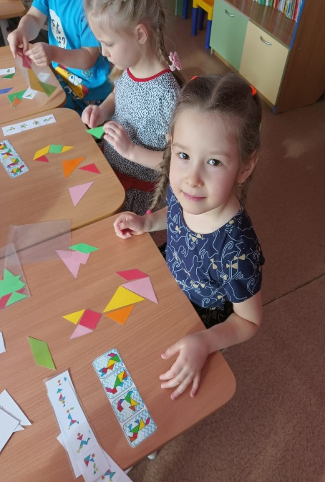
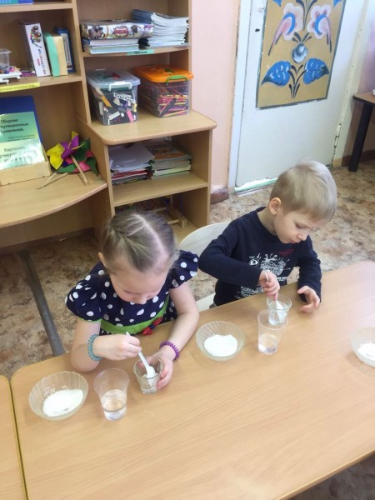
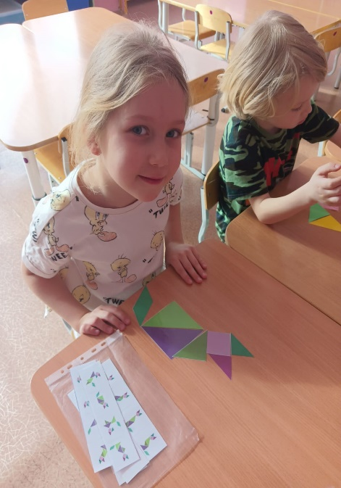
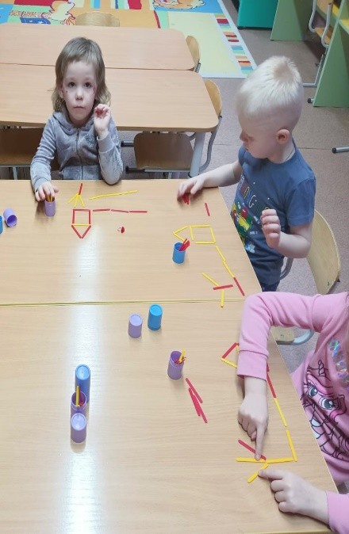
Методы и приемы: - практические (игровые) ; - экспериментирование; - моделирование; - воссоздание; - преобразование; - конструирование; -математические развлечения: • игры на плоскостное моделирование (Танграм и т. д.) ; • игры-головоломки; • игры с блоками Дьенеша и палочками Кьюзнера; • задачи-шутки. -дидактические игры: • сенсорные; • моделирующего характера; • специально разработанные воспитателем для обучения детей; -развивающие игры – это игры, способствующие решению умственных способностей и развитию интеллекта. Игры основываются на моделировании, процессе поиска решений. Особую роль в развитии интеллекта ребенка играет математика, так как результатами обучения математике являются не только знания, но и определенный стиль мышления.

Slide 6
Интеллект у детей очень важно развивать для успешного обучения, а также возможности делать то, что не умеют делать другие.

